Slide 1

PARCS D’ATTRACTIONS
FRANCE

Slide 2
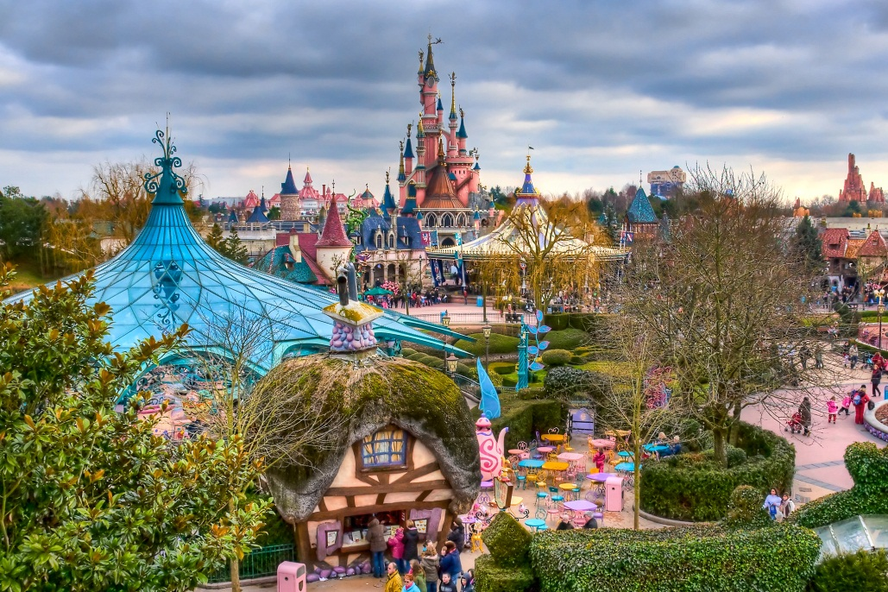
DYSNEYLAND PARIS
Um dos parques de atrações mais importantes na Europa.
Mais de 50 atrações.

Slide 3
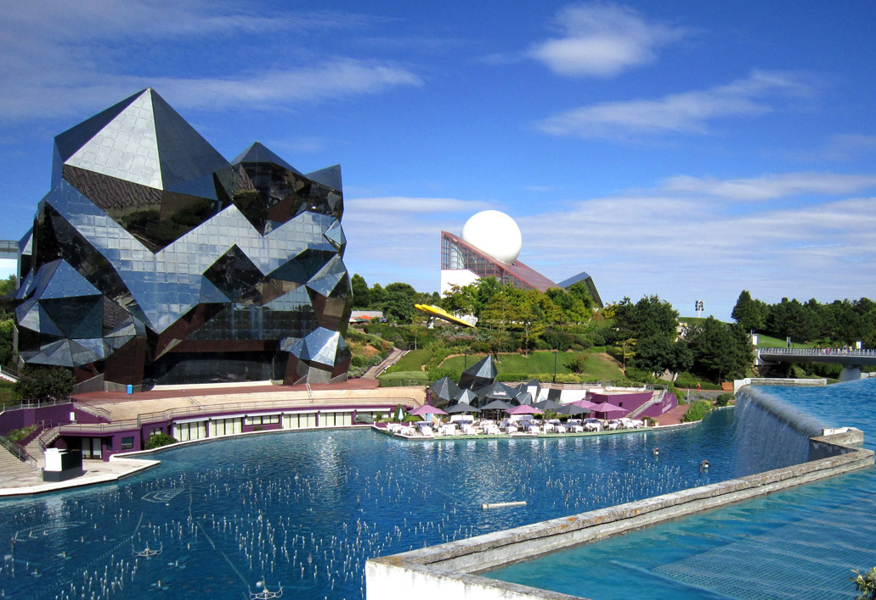
FUTUROSCOPE
Poitiers
Parque com atrações baseadas na multimédia e em técnicas cinematográficas (3D e 4D), audiovisuais e robóticas inovadoras.
Imagens em grande formato, aventuras interativas e sensoriais…

Slide 4
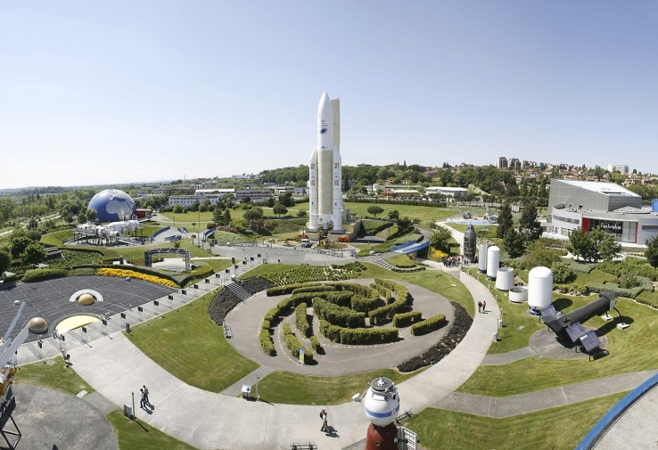
CITÉ DE L’ESPACE
Toulouse
Parque de aventura espacial.
Réplicas do foguetão Ariane 5 (53 metros de altura), da nave Soyouz e do satélite de observação Mir.

Slide 5
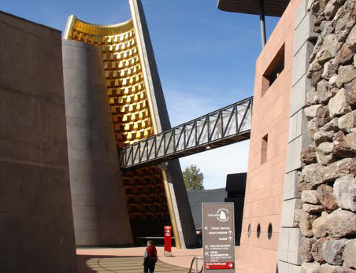
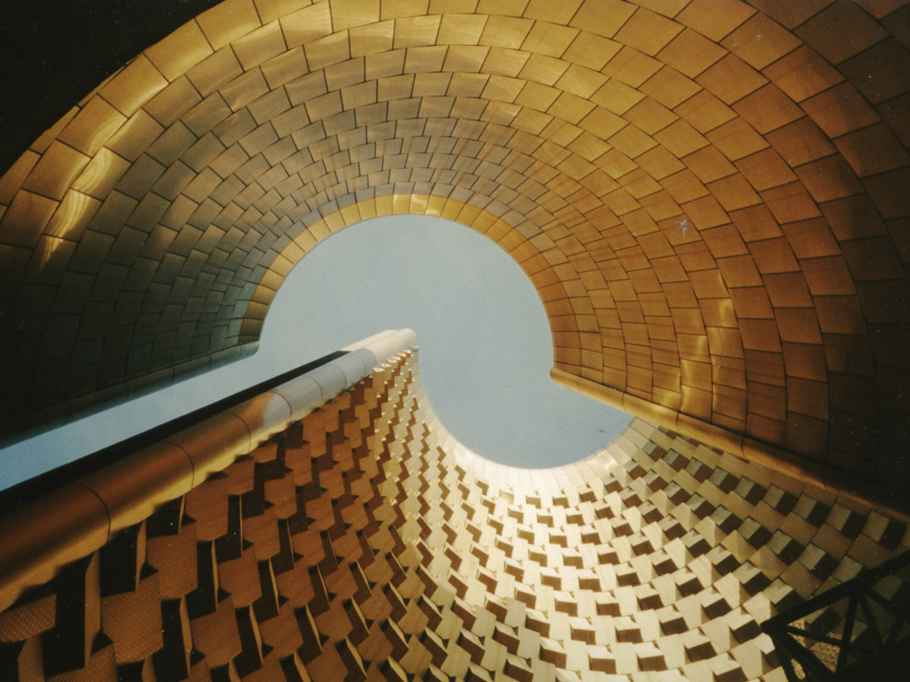
VULCANIA
Auvergne
Centro de cultura científica, técnica e industrial sobre vulcanismo.
O vulcanismo é representado na forma perfeita para a sua compreensão.

Slide 6
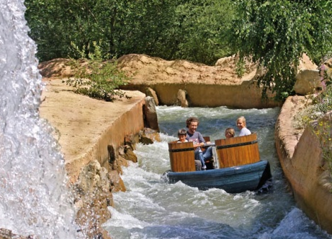
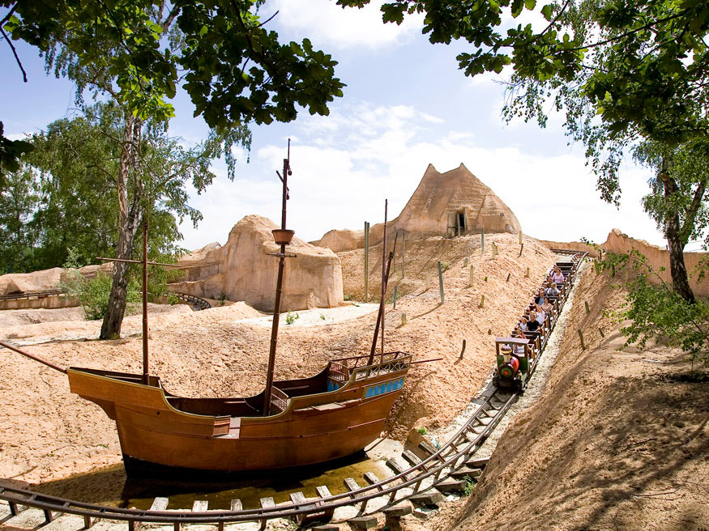
LA MER DE SABLE
Ermenonville – Picardie
3 universos diferentes:
Aux portes du désert (aventuras na areia).
Temps des pionniers (aventuras no oeste com cowboys).
La jungle (aventuras na selva).

Slide 7
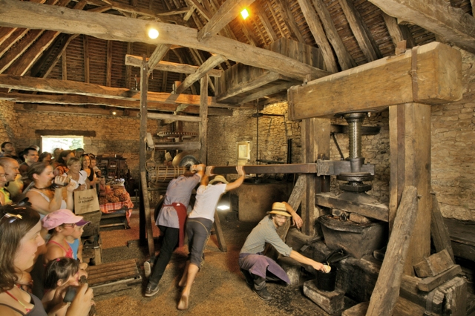
LE BOURNAT – La vie en 1900
Bugue – Dordogne
Reconstituição autêntica de uma aldeia do início do século XX da região de Périgord: artesãos, comércios, capela, café, restaurante, moinho de vento…

Slide 8
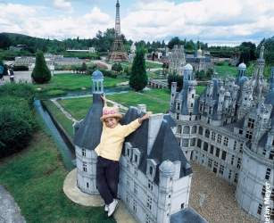
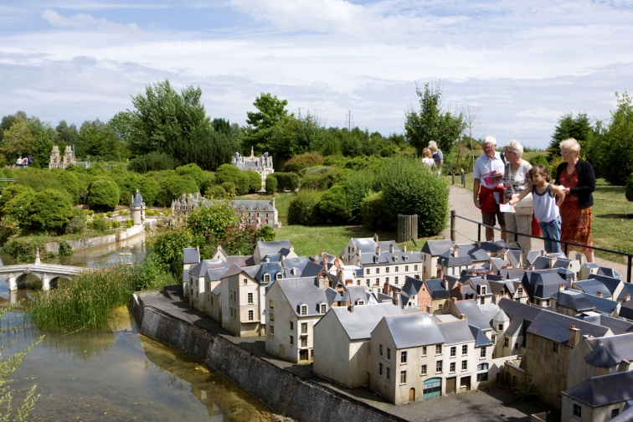
LA FRANCE MINIATURE
Elancourt – Île-de-France
Parque com 116 réplicas de realizações do património francês: catedrais, castelos, obras de arte, aldeias típicas, portos, estações…

Slide 9
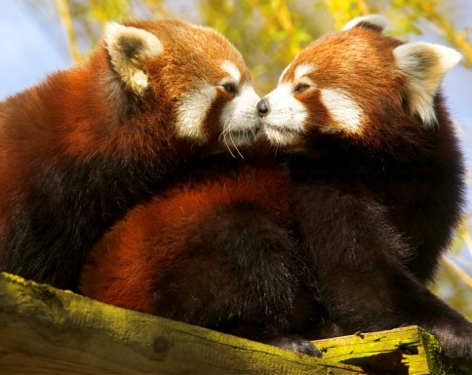
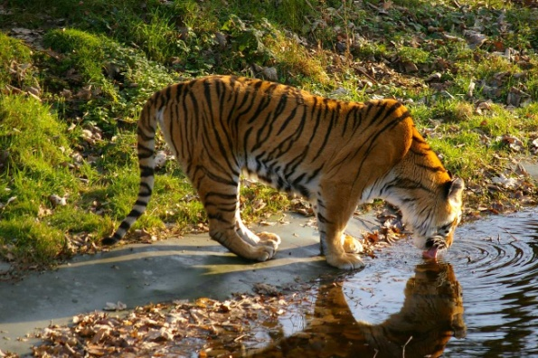
LE PARC ZOOLOGIQUE DE THOIRY
Île-de-France
150 hectares de natureza.
130 espécies.
1000 animais em liberdade.

Slide 10
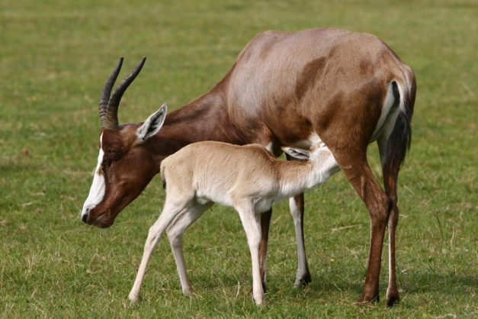
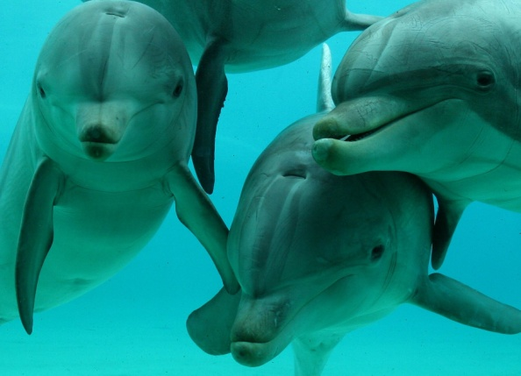
PLANÈTE SAUVAGE
Pays de la Loire
Reserva animal de mais de 80 hectares.
159 espécies diferentes.
Mais de 1000 animais em liberdade.

Slide 11
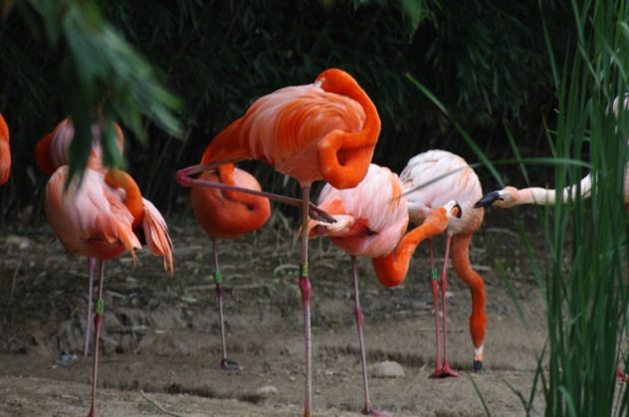
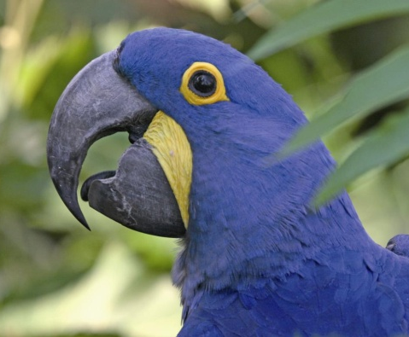
LE PARC DES OISEAUX
Rhône-Alpes
35 hectares de natureza.
Um dos parques ornitológicos mais importantes da Europa.

Slide 12
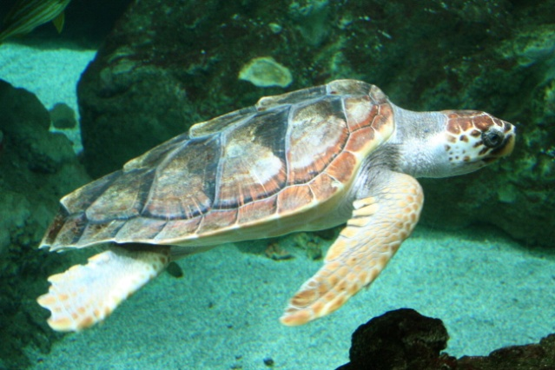
OCEANOPOLIS
Brest
Parque de descoberta dos oceanos.
3 universos a visitar:
  Pavillon tempéré;
  Pavillon polaire;
  Pavillon tropical.

